Slide 1
福建农林大学校园快递选址优化系统汇报
日期: 2026年4月

Slide 2
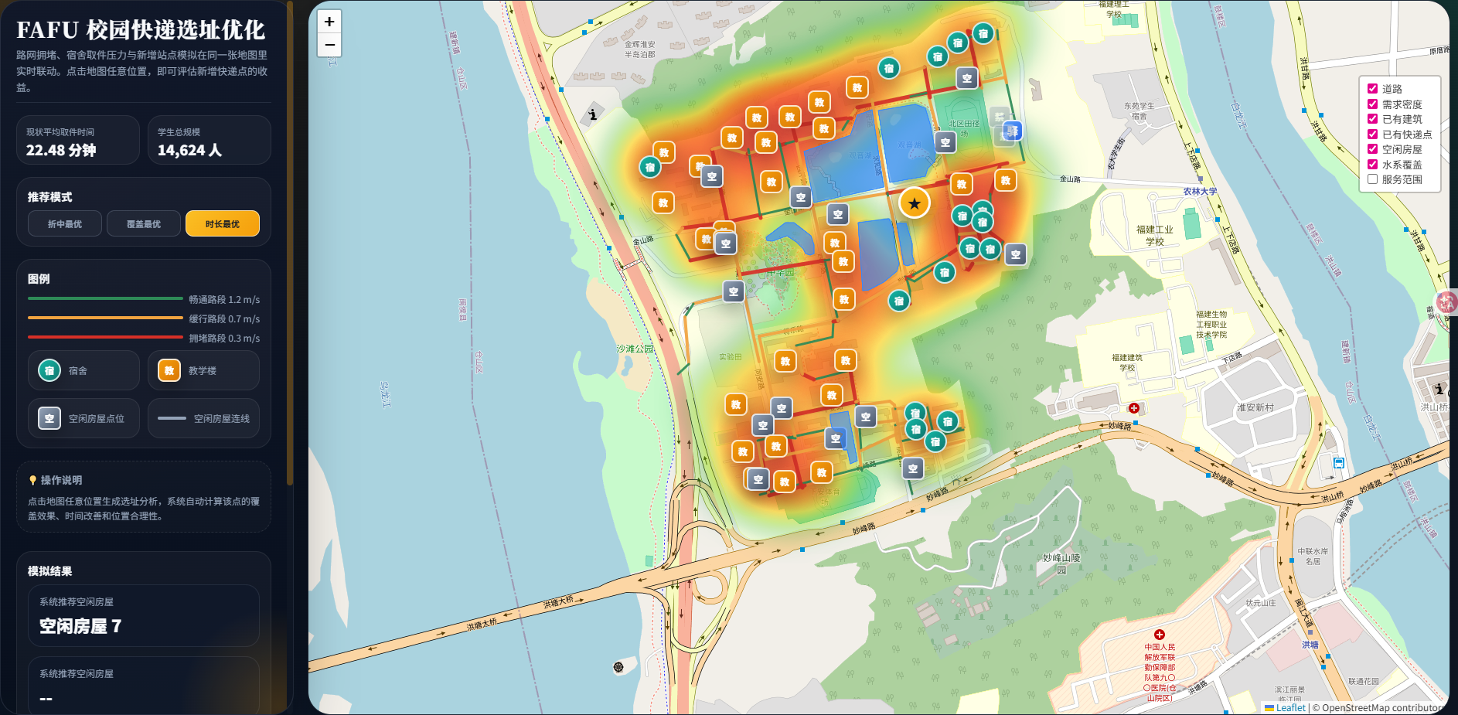
研究背景与需求分析
校园末端配送痛点
取件距离远：现有站点主要分布在生活区边缘，无法覆盖全校师生。
路况动态影响：下课高峰期路网拥堵，学生体感时间成本极高。
选址盲点：传统的“经验选址”缺乏对宿舍人口密度的量化评估。

Slide 3
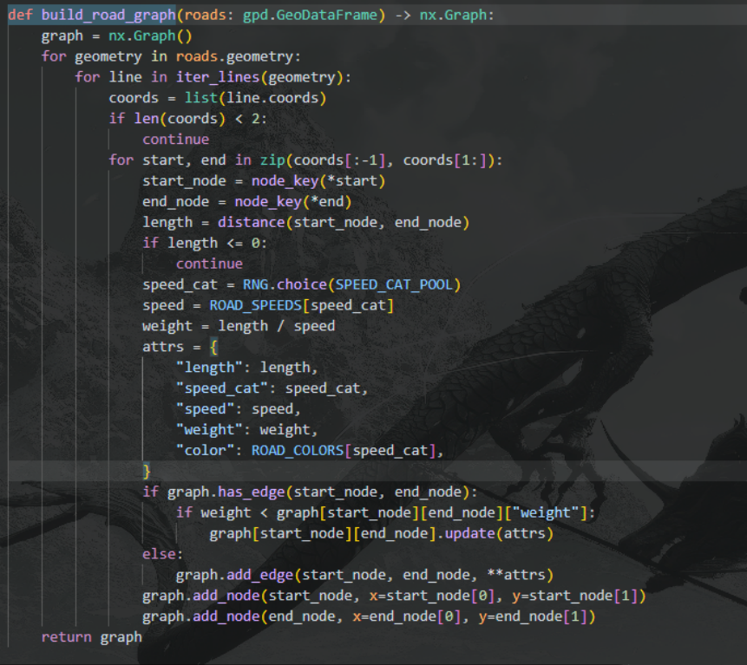
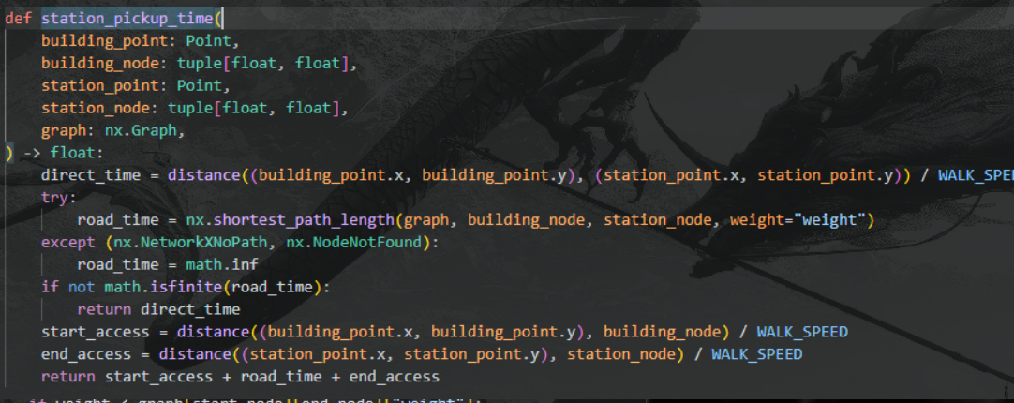
系统架构与核心技术
技术栈：Python + NetworkX + Leaflet
后端引擎：FastAPI 结合 NetworkX 在内存中构建秒级响应的拓扑图。
空间运算：Geopandas 处理 EPSG:3857 投影坐标，确保长度计算准确。
渲染层：Leaflet.js 实现路网拥堵态势图、需求热力图与服务圈的联动渲染。
(此处建议插入：VSCode 中 main.py 核心函数或路由定义的代码块截图)

Slide 4
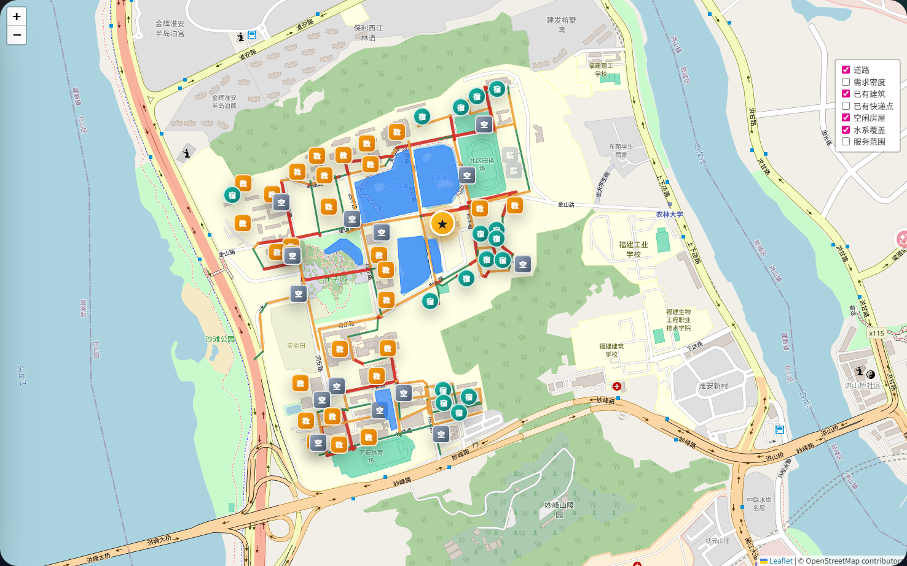
核心算法一：动态路况权重模拟
3:4:3 拥堵感知模型
随机概率分配：将路网按 30% 畅通、40% 缓行、30% 拥堵进行动态权重映射。
步速参数：畅通 1.2m/s，缓行 0.7m/s，拥堵 0.3m/s（模拟取件排队以及上下学时段路段拥堵）。
逻辑实现：边的权重 Weight = Length / Speed，反映真实体感耗时。

Slide 5
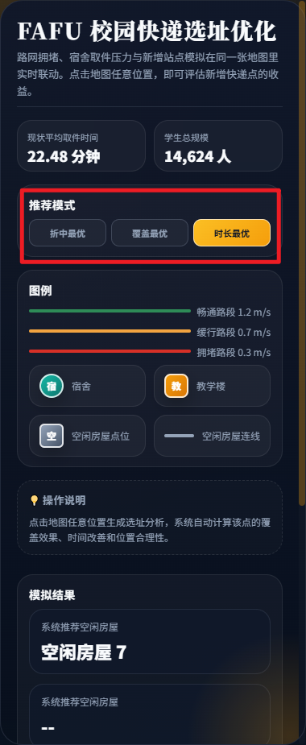
核心算法二：多准则选址决策（MCDA）
效率与公平的博弈
覆盖最优：优先覆盖 5 分钟步行圈内师生总数最多的点位。
时长最优：优先选择能最大化降低全校平均取件耗时的点位。
折中最优：线性加权平衡覆盖率与时间收益，解决“让大多数人更爽”与“让最痛苦
的人不那么痛苦”的冲突。

Slide 6
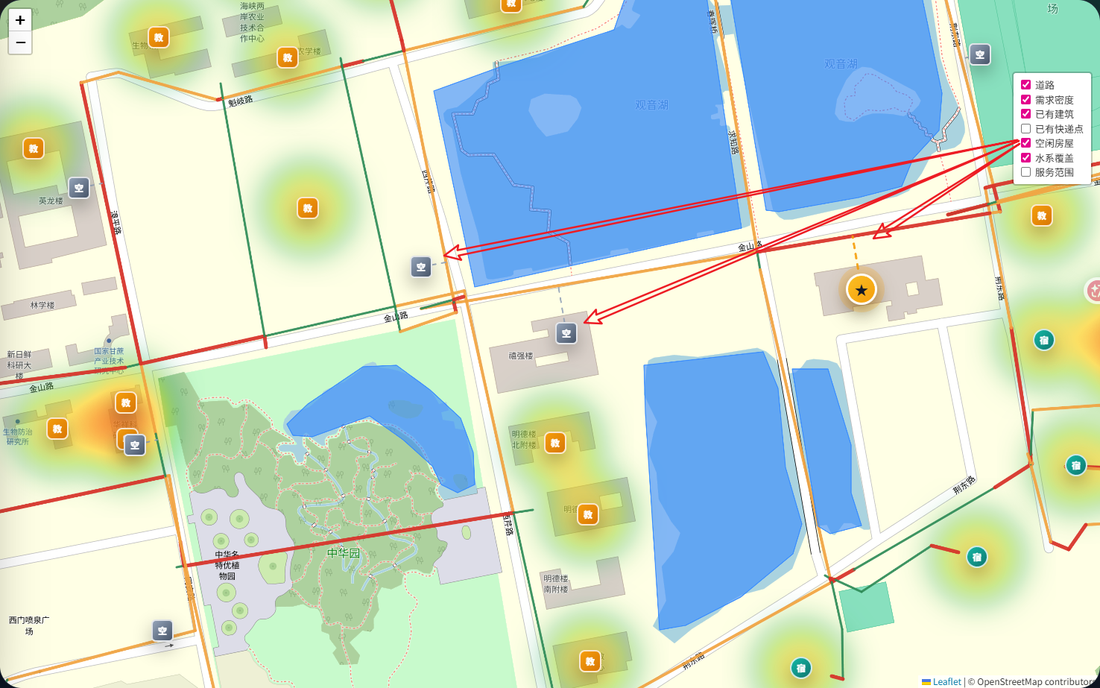
需求感知可视化：热力与图标
离散人口的热力表达
建筑图标：区分“宿（绿色）”与“教（橙色）”，直观识别高频取件区。
动态热力：基于宿舍人口（pop_count）生成的核密度热力图，识别需求极核。
空间连接：展示“空闲房屋（灰点）”到最近道路的垂线，验证接入合法性。

Slide 7
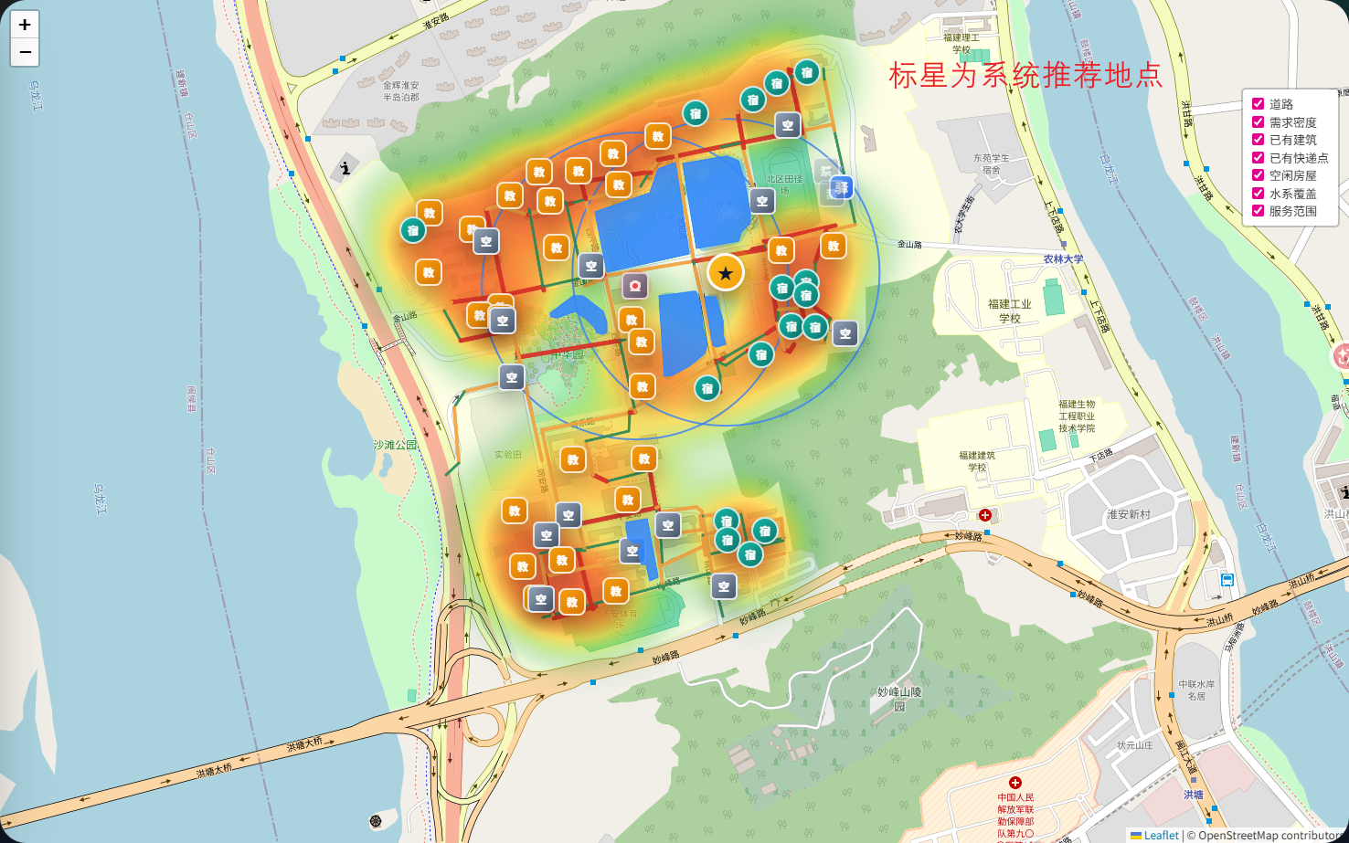
交互式模拟与即时评估
“点击即所得”的决策体验
实时仿真：点击地图任意位置，系统瞬间计算该点作为新站点的全校收益。
排除约束：自动检测与现有站点的距离，防止 100 米内资源重复建设。
KPI 反馈：侧边栏同步刷新“平均时间下降”、“5分钟覆盖率”等核心指标。

Slide 8
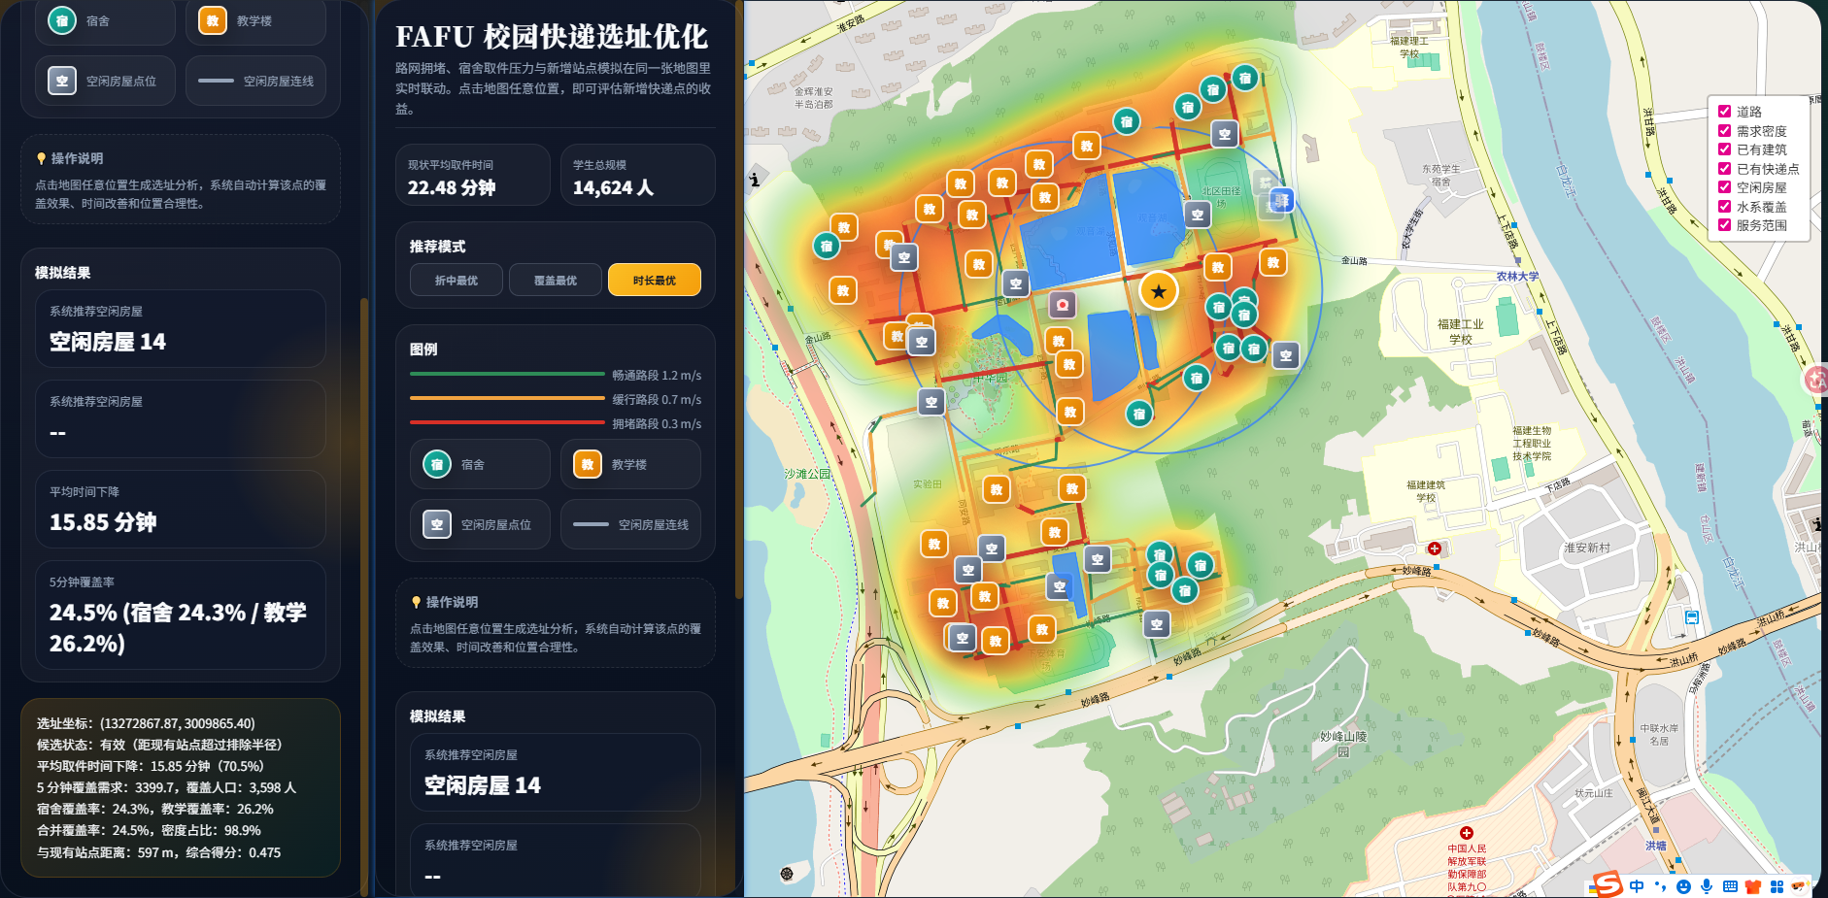
结果分析：折中最优方案
选址合理性论证
现状基准：平均取件耗时约 20.80 分钟。
优化成效：折中最优点位将平均耗时降至 15.23 分钟，降幅达 26.8%。
特征解读：最优选址通常位于大型宿舍区与边缘教学区的关键交通枢纽处。

Slide 9
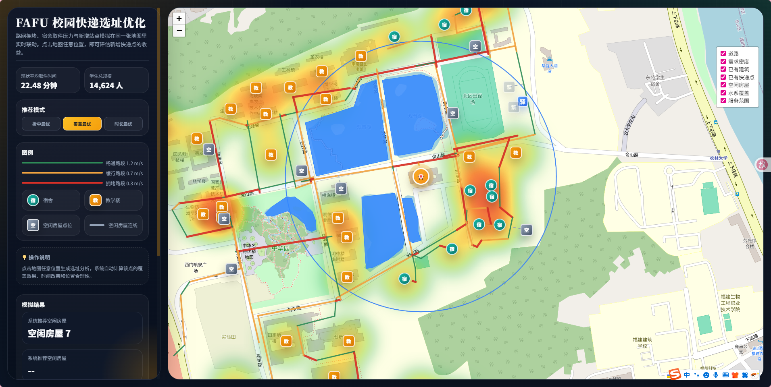

总结与未来展望
数字化校园决策支持
结论：系统成功实现了在复杂路况下的选址评估，显著提升了决策的科学性。
未来展望：接入校园真实人流大数据 API；考虑快递柜容量上限；支持无人车路径模拟。

